Slide 1
Objem a povrch těles

Slide 2
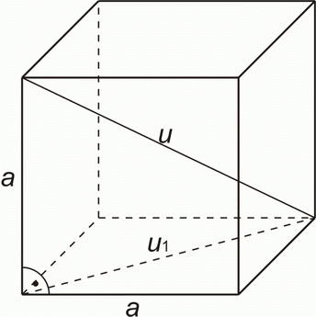
Krychle
Objem V= a³
Povrch S= 6a²
Tělesová úhlopříčka
Stěnová úhlopříčka

Slide 3
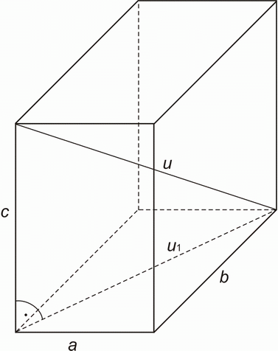
Kvádr
Objem V= a· b· c
Povrch S= 2 (ab + ac + bc)
Tělesová úhlopříčka
Stěnová úhlopříčka

Slide 4
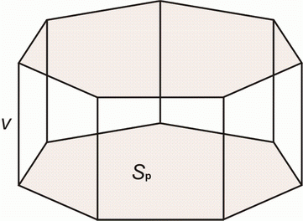
Hranol – pravidelný šestiboký
Objem
S_{p} ... obsah podstavy
V= S_{p ·} v
Povrch
S_{pl} ... obsah pláště
S= 2·S_{p} + S_{pl}

Slide 5
Válec
Objem
V=πr² v
Povrch S=2πr² + 2πrv

Slide 6
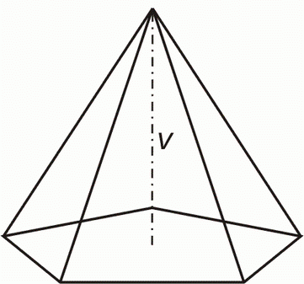
Jehlan
Objem
Povrch
S = S_{p} + S_{pl}
S_{p} ... obsah podstavy S_{pl} ... obsah pláště
$V=\frac{1}{3}$.S_{p}.v

Slide 7
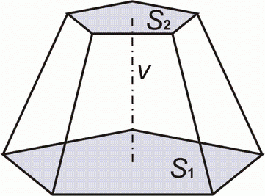
Komolý Jehlan
Objem
Povrch
S = S₁ +S₂+ S_{pl}
S_{pl} ...obsah pláště S₁ ...obsah podstavy S₂ ...obsah stříšky
Obsah lichoběžníka ve stěně
O _{lichoběžnika} = 0,5 · v_{s} (a₁ + a₂)

Slide 8
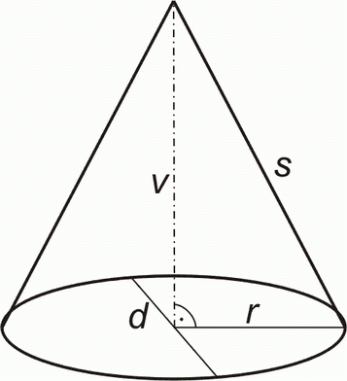
Kužel
Objem
V=$\frac{1}{3}πr^{2}v$ =$\frac{1}{12}πd^{2}v$
Povrch
S = πr² + πrs =πr(r+s)

Slide 9
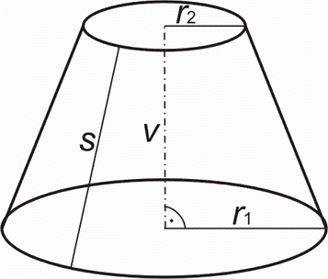
Komolý Kužel
Objem
$$V= \frac{πv}{3}\left({r_{1}}^{2}+r_{1}r_{2}+{r_{2}}^{2}\right)$$
Povrch
$$S= π{r_{1}}^{2}+π{r_{2}}^{2}+S_{pl}$$
Povrch pláště
$$S_{pl}=πs\left(r_{1}+r_{2}\right)$$
$$s=\sqrt{v^{2}+{\left(r_{1}−r_{2}\right)}^{2}}$$

Slide 10
Koule
Objem
V = $\frac{4}{3}πr^{3}= \frac{1}{6}πd^{3}$
Povrch
S = 4πr² = πd²

Slide 11
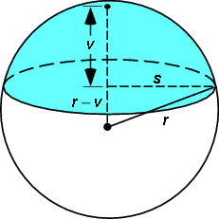
Vrchlík, kulová úseč
Objem kulové úseče
$$V= \frac{πv}{6}\left(3s^{2}+v^{2}\right)$$
Povrch vrchlíku
$$S=2πrv$$
Povrch kulové úseče
S = S _{vrchlíku} + π s²

Slide 12
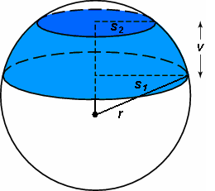
Kulový pás, kulová vrstva
Objem kulové vrstvy
$$V= \frac{πv}{6}\left(3{s_{1}}^{2}+3{s_{2}}^{2}+v^{2}\right)$$
Povrch kulového pásu
$$S=2πrv$$
Povrch kulové vrstvy
$$S=2πrv+ π\left({s_{1}}^{2}+{s_{2}}^{2}\right)$$

Slide 13
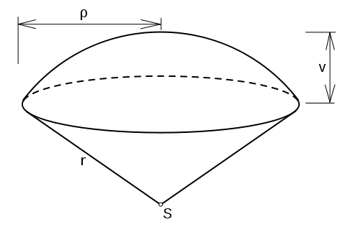
Kulová výseč
Objem
V=$\frac{2}{3}πr^{2}v$

